Slide 1
第6章
网络程序设计

Slide 2
Socket概述

Slide 3
Socket
网络协议的作用
协议栈实现 ：传输层和传输层以下协议在内核中实现
UNIX提供给应用程序使用网络功能的方法
  将设备和通信管道组织成文件方式，创建方式不同，访问方法相同
    终端设备
    管道
    通信服务Socket
  TLI编程接口
Socket编程接口面向网络通信，不仅仅用于TCP/IP
  利用虚拟loopback接口(127.0.0.1)，可实现同台计算机进程间通信

Slide 4
TCP与UDP
TCP
  面向连接
  可靠
  字节流传输
    不保证报文边界
UDP
  面向数据报
  不可靠
    错报，丢报，重报，乱序，流量控制
  数据报传输
  广播和组播

Slide 5
网络字节顺序
CPU字节顺序
  Big Endian (大尾)
    Power PC，SPARC，Motorola
  Little Endian (小尾)
    Intel X86
网络字节顺序
  与X86相反
网络字节转换的库函数
  htonl ntohl 四字节整数(long)
  htons ntohs 两字节整数(short)

Slide 6
TCP客户-服务器程序

Slide 7
客户端程序：client.c(1)
#define SIZE 8192
#define PORT_NO 12345
int main(int argc, char *argv[])
{
int sock, len;
struct sockaddr_in name;
unsigned char sbuf[SIZE];
if (argc < 2) ...
sock = socket(AF_INET, SOCK_STREAM, 0);
if (sock < 0) ...
name.sin_family = AF_INET;
name.sin_addr.s_addr = htonl(inet_network(argv[1]));
name.sin_port = htons(PORT_NO);
if (connect(sock, &name, sizeof(name)) < 0) {
perror("\nconnecting server stream socket");
exit(1);
}
printf("Connected.\n");

Slide 8
客户端程序：client.c(2)
for(;;) {
if (fgets(sbuf, SIZE, stdin) == NULL) break;
if (write(sock, sbuf, strlen(sbuf)) < 0) {
perror("sending stream message");
exit(1);
}
}
close(sock);
printf("Connection closed.\n\n");
exit(0);
}

Slide 9
客户端程序
创建文件描述符socket
建立连接connect
  进程阻塞，等待三次握手成功
端点名的概念：IP地址+端口号
  本地端点名
  远端端点名
发送数据
  发送速率大于通信速率，进程会被阻塞
关闭连接

Slide 10
服务端程序：server0.c(1)
#define PORT_NO 12345
int main(void)
{
int admin_sock, data_sock, nbyte, i;
struct sockaddr_in name;
char buf[8192];
admin_sock = socket(AF_INET, SOCK_STREAM, 0);
name.sin_family = AF_INET;
name.sin_addr.s_addr = INADDR_ANY;
name.sin_port = htons(PORT_NO);
bind(admin_sock, &name, sizeof(name));
listen(admin_sock, 5);
data_sock = accept(admin_sock, 0, 0);
printf("Accept connection\n");

Slide 11
服务端程序：server0.c(2)
for (;;) {
nbyte = read(data_sock, buf, sizeof(buf));
if (nbyte == 0) {
printf("*** Disconnected.\n");
close(data_sock);
exit(0);
}
for (i = 0; i < nbyte; i++)
printf("%c", buf[i]);
}
}

Slide 12
服务端程序
创建文件描述符socket
bind
  设定本地端点名
  也可以用在客户端程序
Listen
  进程不会在此被阻塞，仅仅给内核一个通知
accept
  进程会在这里阻塞等待新连接到来
创建新进程时的文件描述符处理
问题：不能同时接纳多个连接
  解决方法
    多进程并发处理
    单进程并发处理

Slide 13
多进程并发：server1.c(1)
#define PORT_NO 12345
int main(void)
{
int admin_sock, data_sock, pid, name_len;
struct sockaddr_in name, peer;
admin_sock = socket(AF_INET, SOCK_STREAM, 0);
if (admin_sock < 0) {
perror("create stream socket");
exit(1);
}
name.sin_family = AF_INET;
name.sin_addr.s_addr = INADDR_ANY;
name.sin_port = htons(PORT_NO);
if (bind(admin_sock, &name, sizeof(name)) < 0) {
perror("binding stream socket");
exit(1);
}
listen(admin_sock, 5);
signal(SIGCLD, SIG_IGN);

Slide 14
多进程并发：server1.c(2)
for (;;) {
name_len = sizeof(peer);
data_sock = accept(admin_sock, &peer, &name_len);
if (data_sock < 0) continue;
printf("Accept connection from %s:%d\n",
inet_ntoa(peer.sin_addr), ntohs(peer.sin_port));
pid = fork();
if (pid > 0) { /* parrent process */
close(data_sock); /* 不可省略，原因有2 */
} else if (pid == 0) { /* child process */
char fd_str[16];
close(admin_sock);
sprintf(fd_str, "%d", data_sock);
execlp("./server1a", "./server1a", fd_str, 0);
perror("execlp");
exit(1);
}
}
}

Slide 15
多进程并发：server1a.c(1)
int main(int argc, char *argv[])
{
struct sockaddr_in peer;
unsigned char buf[8192];
int nbyte, i, sock，name_len = sizeof(peer);
sock = strtol(argv[1], 0, 0);
getpeername(sock, &peer, &name_len);
for (;;) {
nbyte = read(sock, buf, sizeof(buf));
printf("%s:%d ", inet_ntoa(peer.sin_addr), ntohs(peer.sin_port));
if (nbyte < 0) {
perror("Receiving packet");
exit(1);
} else if (nbyte == 0) {
printf("*** Disconnected.\n");
close(sock);
exit(0);
}
for (i = 0; i < nbyte; i++) printf("%c", buf[i]);
}
}

Slide 16
socket系统调用
socket
  创建文件描述符socket，端点名未指定
bind
  设定本地端点名，也可以用在客户端程序
listen
  开始监听到达的连接请求
accept
  接受一个连接请求
connect
  建立连接，设定远端端点名
close
  关闭连接，释放文件描述符

Slide 17
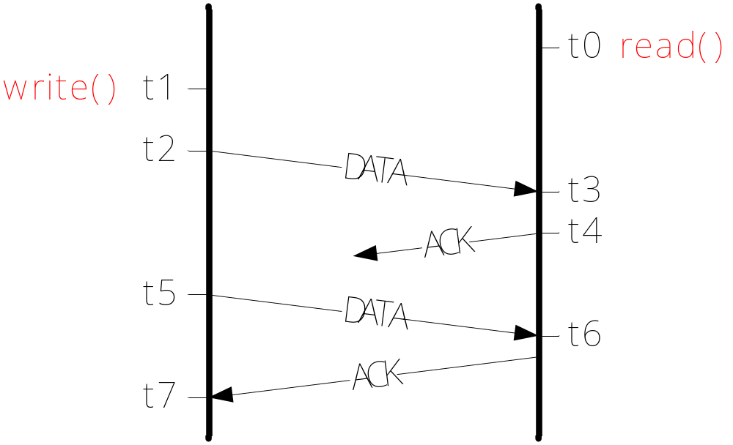
read/write系统调用的语义(1)
read/write与TCP通信的时序
  例：主机A用write()通过TCP连接向B发送数据，B接收数据用read()
t0:B开始read()
t1:A调用write()，TCP发送缓冲区有空闭，数据拷贝至发送缓冲区
t2: A将数据发往B
t3: B收到数据后，校验和正确
t4: B向主机A发ACK，ACK途中丢失
t5: A超时自动重发数据
t6: B收到重复的数据后扔掉，回送ACK
t7: A收到ACK，将发送缓冲区的数据清除

Slide 18
read/write系统调用的语义(2)
  write在t1返回，read在t3返回
read/write与TCP通信故障和流控
  流控问题
  断线
  对方重启动
  Keepalive(默认两小时)
  getsockopt/setsockopt可以设置保活间隔，重传次数，重传时间
“粘连问题”
read/write与UDP通信
  网络故障
  没有数据粘连
  没有流控功能
  不可靠

Slide 19
端点名相关的系统调用
getpeername获取对方的端点名
  getpeername(int sockfd, struct sockaddr *name, int *namelen);
getsockname获取本地的端点名
  getsockname(int sockfd, struct sockaddr *name, int *namelen);

Slide 20
read/write的其他版本
int recv(int sockfd, void *buf, int nbyte, int flags);
int recvfrom(int sockfd, void *buf, int nbyte, int flags, struct sockaddr *from, int *fromlen);
int send(int sockfd, void *buf, int nbyte, int flags);
int sendto(int sockfd, void *buf, int nbyte, int flags, struct sockaddr *to, int tolen);
recvfrom/sendto可以指定对方的端点名，常用于UDP
Winsock只能用recv/send不可用read/write

Slide 21
shutdown系统调用(1)
int shutdown(int sockfd, int howto);
  禁止发送或接收。socket提供全双工通信，两个方向上都可以收发数据，shutdown提供了对于一个方向的通信控制
参数howto取值
  SHUT_RD：不能再接收数据，随后read均返回0
  SHUT_WR：不能再发送数据，本方向再次write会导致SIGPIPE信号
  SHUT_RDWR：禁止这个sockfd上的任何收发

Slide 22
shutdown系统调用(2)
shutdown是通用的套接字上的操作
  执行后对通信的影响，会与具体的通信协议相关
  TCP协议
    允许关闭发送方向的半个连接
    没有一种机制让对方关闭它的发送，但TCP协议的流量控制机制，可以通知对方自己的接收窗口为0，对方的write会继续，并将数据堆积在发送缓冲区
  UDP协议
    UDP关闭接收方向内核仅记下一个标记，不再提供数据，但无法阻止对方的发送而导致的网络上数据
    即使套接字关闭也不影响对方发出无人接收的数据报

Slide 23
socket控制
Socket控制
int getsockopt(int sokfd, int level, int optname, void *optval, int *optlen);
int setsockopt(int sockfd, int level, int optname, void *optval, int optlen);
int ioctl(int fd, int cmd, void *arg);
无阻塞I/O
  #include <sys/fcntl.h>
  int flags;
  flags = fcntl(fd, F_GETFL, 0);
  fcntl(fd, F_SETFL, flags | O_NDELAY);
  发送缓冲区满，write立即以-1返回，errno置为EWOULDBLOCK
  发送缓冲区半满，write返回实际发送的字节数
  接收缓冲区空，read立即以-1返回，errno置为EWOULDBLOCK

Slide 24
单进程并发处理

Slide 25
select：多路I/O
引入select系统调用的原因
  使得用户进程可同时等待多个事件发生
  用户进程告知内核多个事件，某一个或多个事件发生时select返回，否则，进程睡眠等待
int select(int maxfdp1, fd_set *rfds, fd_set *wfds, fd_set *efds, struct timeval *timeout);
  例如：告知内核在rfds集合{4,5,7}中的任何文件描述符“读准备好”，或在wfds集合{3,7}中的任何文件描述符“写准备好”，或在efds集合{4,5,8}中的任何文件描述符有“异常情况”发生
  集合参数是传入传出型，select返回后会被修改，只有准备好文件描述符，仍出现在集合中
  集合参数允许传NULL，表示不关心这方面事件

Slide 26
select：“准备好”
什么叫“准备好”
  rfds中某文件描述符的read不会阻塞
  wfds中某文件描述符的write不会阻塞
  efds中某文件描述符发生了异常情况
    TCP协议，只有加急数据到达才算“异常情况”
    对方连接关闭或网络故障，不算“异常情况”
“准备好”后可以进行的操作
  当“读准备好”时，调用read会立刻返回-1/0/字节数
  当“写准备好”时，调用write可以写多少字节？
    >=1个字节
    “无阻塞I/O”方式

Slide 27
集合操作
预定义数据类型fd_set（在C语言头文件定义）
void FD_ZERO(fd_set *fds);
  将fds清零：将集合fds设置为“空集”
void FD_SET(int fd, fd_set *fds);
  向集合fds中加入一个元素fd
void FD_CLR(int fd, fd_set *fds);
  从集合fds中删除一个元素fd
int FD_ISSET(int fd, fd_set *fds);
  判断元素fd是否在集合fds内

Slide 28
select：时间
结构体定义
  struct timeval {
  long tv_sec; /* 秒 */
  long tv_usec; /* 微秒 */
  };
select的最后一个参数timeout
  定时值不为0：secect在某一个描述符I/O就绪时立即返回；否则等待但不超过timeout规定的时限
    尽管timeout可指定微秒级精度的时间段，依赖于硬件和软件的设定，实际实现一般是10毫秒级别
  定时值为0：select立即返回(无阻塞方式查询)
  空指针NULL：select等待到至少有一个文件描述符准备好后才返回，否则无限期地等下去

Slide 29
单进程并发：server2.c(1)
#define PORT_NO 12345
int main(void)
{
int admin_sock, data_sock, ret, maxfdp1, fd;
struct sockaddr_in name;
fd_set fds, rfds;
admin_sock = socket(AF_INET, SOCK_STREAM, 0);
name.sin_family = AF_INET;
name.sin_addr.s_addr = INADDR_ANY;
name.sin_port = htons(PORT_NO);
if (bind(admin_sock, &name, sizeof(name)) < 0) {
perror("bind");
exit(1);
}
listen(admin_sock, 5);
printf("ready\n");
maxfdp1 = admin_sock + 1;
FD_ZERO(&fds);
FD_SET(admin_sock, &fds);

Slide 30
单进程并发：server2.c(2)
for(;;) {
memcpy(&rfds, &fds, sizeof(fds));
ret = select(n, &rfds, 0, 0, 0);
if (FD_ISSET(admin_sock, &rfds)) {
data_sock = accept(admin_sock, 0, 0);
if (data_sock < 0) . . .;
FD_SET(data_sock, &fds);
if (n <= data_sock) n = data_sock + 1;
}
for (fd = 0; fd < n; fd++) {
if (fd != admin_sock && FD_ISSET(fd, &rfds)) {
if (receive_data(fd) == 0) {
close(fd);
FD_CLR(fd, &fds);
}
}
}
}
}

Slide 31
单进程并发：server2.c(3)
int receive_data(int sock)
{
unsigned char rbuf[8192];
struct sockaddr_in peer;
int i, nbyte, name_len = sizeof(peer);
nbyte = recvfrom(sock, rbuf, SIZE, 0, &peer, &name_len);
if (nbyte < 0) {
perror("receiving stream packet");
return 0;
}
printf("%s:%d ", inet_ntoa(peer.sin_addr), ntohs(peer.sin_port));
if (nbyte == 0) {
printf("*** Disconnected.\n");
return 0;
}
for (i = 0; i < nbyte; i++) printf("%c", rbuf[i]);
return 1;
}

Slide 32
UDP通信

Slide 33
客户端udpclient.c
#define PORT_NO 12345
int main(int argc, char *argv[])
{
int sock, len;
struct sockaddr_in name;
char sbuf[8192];
if (argc <2 ) . . . ;
sock = socket(AF_INET, SOCK_DGRAM, 0);
name.sin_family = AF_INET;
name.sin_addr.s_addr = htonl(inet_network(argv[1]));
name.sin_port = htons(PORT_NO);
connect(sock, &name, sizeof(name));
for(;;) {
if (fgets(sbuf, sizeof sbuf, stdin) == NULL) break;
len = write(sock, sbuf, strlen(sbuf));
if (len < 0) ...;
printf("send %d bytes\n", len);
}
close(sock);
}

Slide 34
客户端程序udpclient.c(2)
connect
  不产生网络流量，内核记下远端端点名
  之前未用bind指定本地端点名，系统自动分配本地端点名
write
  使用前面的connect调用指定的端点名
  UDP不是面向连接的协议，可在sendto参数中指定对方端点名，而且允许对方端点名不同
  每次都使用sendto发送数据，前面的connect调用没必要了
  connect/第一次sendto可使得socket获得系统动态分配的本地端点名，未获得本地端点名之前不该执行read或recv以及recvfrom

Slide 35
服务端程序udpserver.c
int main(void)
{
int sock, len;
struct sockaddr_in name;
unsigned char buf[8192];
sock = socket(AF_INET, SOCK_DGRAM, 0);
name.sin_family = AF_INET;
name.sin_addr.s_addr = INADDR_ANY;
name.sin_port = htons(12345);
if (bind(sock, &name, sizeof(name)) < 0) {
perror("binding socket");
exit(1);
}
for (;;) {
len = read(sock, buf, sizeof buf);
if (len > 0) printf("Receive %d bytes\n", len);
}
}

Slide 36
UDP通信程序
接收
  没有数据到达时，read调用会使得进程睡眠等待
  一般需区分数据来自何处，常用recvfrom获得对方的端点名
发送
  服务器端发送数据常用sendto，指定远端端点名
  对接收来的数据作应答，sendto引用的对方端点名利用recvfrom返回得到的端点名
select定时
  select可实现同时等待两个事件：收到数据和定时器超时
  用time(0)或者gettimeofday()获得时间坐标，计算时间间隔决定是否执行超时后的动作
死锁问题

Slide 37
复习
协议栈实现：用户态还是核心态
三类特殊文件：管道、终端、socket
Socket机制不仅用于TCP/IP
TCP/UDP服务模型
网络字节顺序问题
TCP客户服务器
端点名的概念
客户端程序的几个重要调用以及进程状态
服务器端程序
服务器程序的几个调用
多进程并发的文件描述符问题
inetd的实现方法
TCP服务端设多个socket原因
read/write与进程状态，以及与TCP协议操作的时序关系
Socket感知网络故障的手段与TCP协议的对应关系
获取端点名系统调用
read/write的其他版本
shutdown调用：功能以及与TCP协议的关系
无阻塞I/O
单进程并发处理方法
准确理解select调用：什么叫“准备好“
集合操作
select的时间参数
UDP通信

